Slide 1
My 코로나
개인 맞춤 코로나 정보 서비스

Slide 2
발표 순서
프로젝트 개발과정
아이디어 구상, Oven제작
화면 소개와 시연
결론과 향후 개발 방향

Slide 3
소개
프로젝트명 : My 코로나
부제 : 개인 맞춤 코로나 정보 서비스
제작기간 : 21.10.05 ~ 21.10.19
조원 : 양선우,고은지, 이상경, 김윤지

Slide 4
구현 계기
코로나 상황을 각기 다른 곳에서 확인해야 하는 것에 불편함을 느낌.
특히 선별진료소와 임시진료소, 승차검진소의 정보가 통합 되어있지 않은 점이 불편하다는 것을 발견함.
나의 코로나 검사기록 및 백신여부 를 관리할 수 있고 나에게 맞는 코로나 정보를 빠르게 볼 수 있으면 좋겠다고 생각함.

Slide 5
구현 목표
선별진료소와 임시진료소, 승차검진소의 정보를 통합하여 한곳에서 볼 수 있도록 구현
선별진료소와 임시진료소의 정보를 DB로 저장하여 한 화면에 같이 조회 가능하도록 구현
코로나 관련 정보를 한 프로그램에서 보여줄 수 있도록 구현
공공데이터를 이용하여 코로나 관련 API, XML를 가지고 와 구현
네이버 api를 이용하여 네이버 뉴스 볼 수 있도록 구현
회원 맞춤 코로나 정보를 보여 줄 수 있도록 구현
회원가입 창 추가 구현하여 회원정보 DB 저장 및 불러오기 할 수 있도록 구현
회원가입 시 입력한 도로명 주소로 회원 거주지 맞춤 코로나 정보 제공
나의 코로나 검사 및 백신 여부를 기록 할 수 있도록 구현
코로나 검사 및 백신 여부를 기록하여 관리 할 수 있도록 구현
고객과 데이터를 더욱 효율적으로 관리 할 기능 구현
관리자 페이지에서 예약자 조회
예약 확정을 통해 내역관리
관리자간에 고객별 유의사항 전달

Slide 6
개발 과정
기간 업무 | 10월
 | 5일 | 12일 | 13일 | 14일 | 17일 | 18일 | 19일
주제선정 & Oven 제작
구현할 화면 분담
API연동 & DB구축
각 화면 제작
오류 수정
화면 통합
완성
Notes:
DB구축이 처음 한 것에서 나중에 많이 바뀌었던 거 같은데 DB구축(1차) , DB구축(2차) 이렇게 따로 넣는 게 좋을까요??

Slide 7
업무 분담
양선우: 자바source 작성,sql문 작성,api 구현, 화면통합.
화면구현(개인코로나정보 구현,사회적거리두기구현,예방접종통계)
고은지: 자바source 작성,sql문 작성,api 구현, 오븐작성, sql모델 작성.화면구현(지역별거리두기 단계 홈 화면 구현)
이상경: 자바source 작성,sql문 작성,api 구현.
화면구현(회원가입구현,주소구현, 코로나현재상황구현,코로나뉴스구현)
김윤지: 자바source 작성,sql문 작성,api 구현.
화면구현(코로나현재상황구현, 선별진료소 구현)

Slide 8
사용언어/기술
JAVA : 프로그램 작성
JAVA SWING : 프로그램 화면 구현
ORACLE SQL : DB 구현
API(JSON,XML) : 데이터 구현

Slide 9
구축 환경
Hardware 환경
Intel(R) Core(TM) i5-7500 CPU @ 3.40GHz 8.00GB 64비트 운영체제, Windows 10 Pro
Software
Java version 1.8.0_301
Eclipse Java Development version 2021-06-ROracle Database 11g Express Edition 11.2.0.2

Slide 10
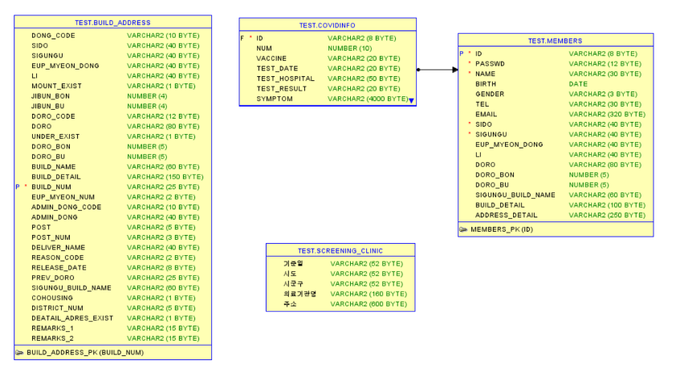
Data Base Model
Notes:
?

Slide 11
화면 구성
메인 화면
회원 화면
홈화면
사회적 거리두기
코로나 현재 상황
예방접종 통계
예방접종 센터
선별진료소
코로나 뉴스
회원가입
회원 정보 수정/탈퇴
로그인/로그아웃
회원정보
주소 찾기
개인 코로나 정보

Slide 12
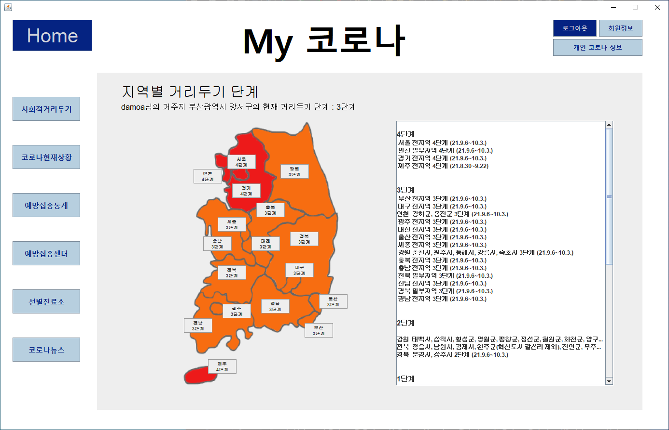
1. 메인 화면
1) 홈화면
회원 개인의 주소 정보DB와 API를 연동하여 회원 거주지의 거리 단계를 빠르게 확인할 수 있다.
전국의 시도별 거리두기 단계 API를 연동하여 색상으로 표현해, 빠르고 쉽게 이해할 수 있도록 하였다.

Slide 13
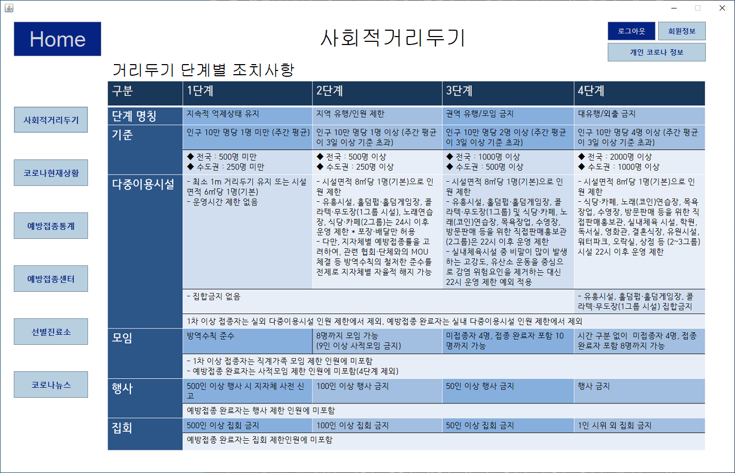
1. 메인 화면
2) 사회적 거리두기
사회적 거리두기 단계에 따른 단계별 조치 사항을 볼 수 있다.

Slide 14
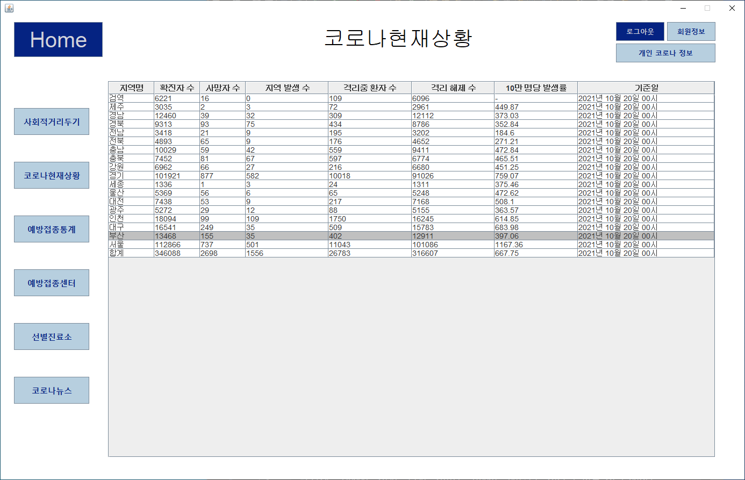
1. 메인 화면
3) 코로나 현재 상황
지역별 확진자 수, 사망자 수, 전일 대비 증감수 등 코로나 관련 정보를 API로 받아 지역별로 구분하여 보여준다.
회원정보 DB에서 주소 데이터를 받아와 거주지에 해당하는 코로나 현재상황을 빠르게 확인할 수 있다.

Slide 15
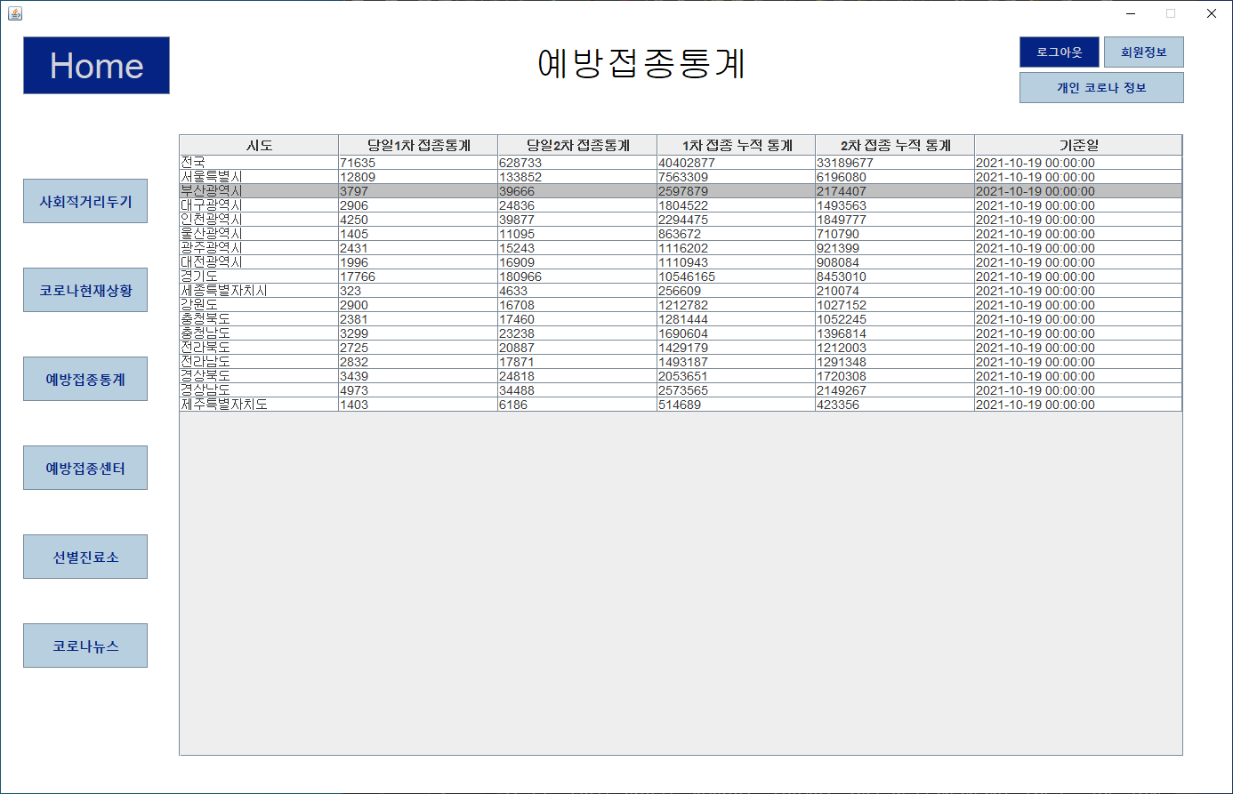
1. 메인 화면
4) 예방접종 통계
API로 받은 예방 접종 1차와 2차에 대한 통계를 시도별로 구분하여 보여준다.
회원정보 DB에서 주소 데이터를 받아와 거주지에 해당하는 코로나 예방접종 통계를 빠르게 확인할 수 있다.

Slide 16
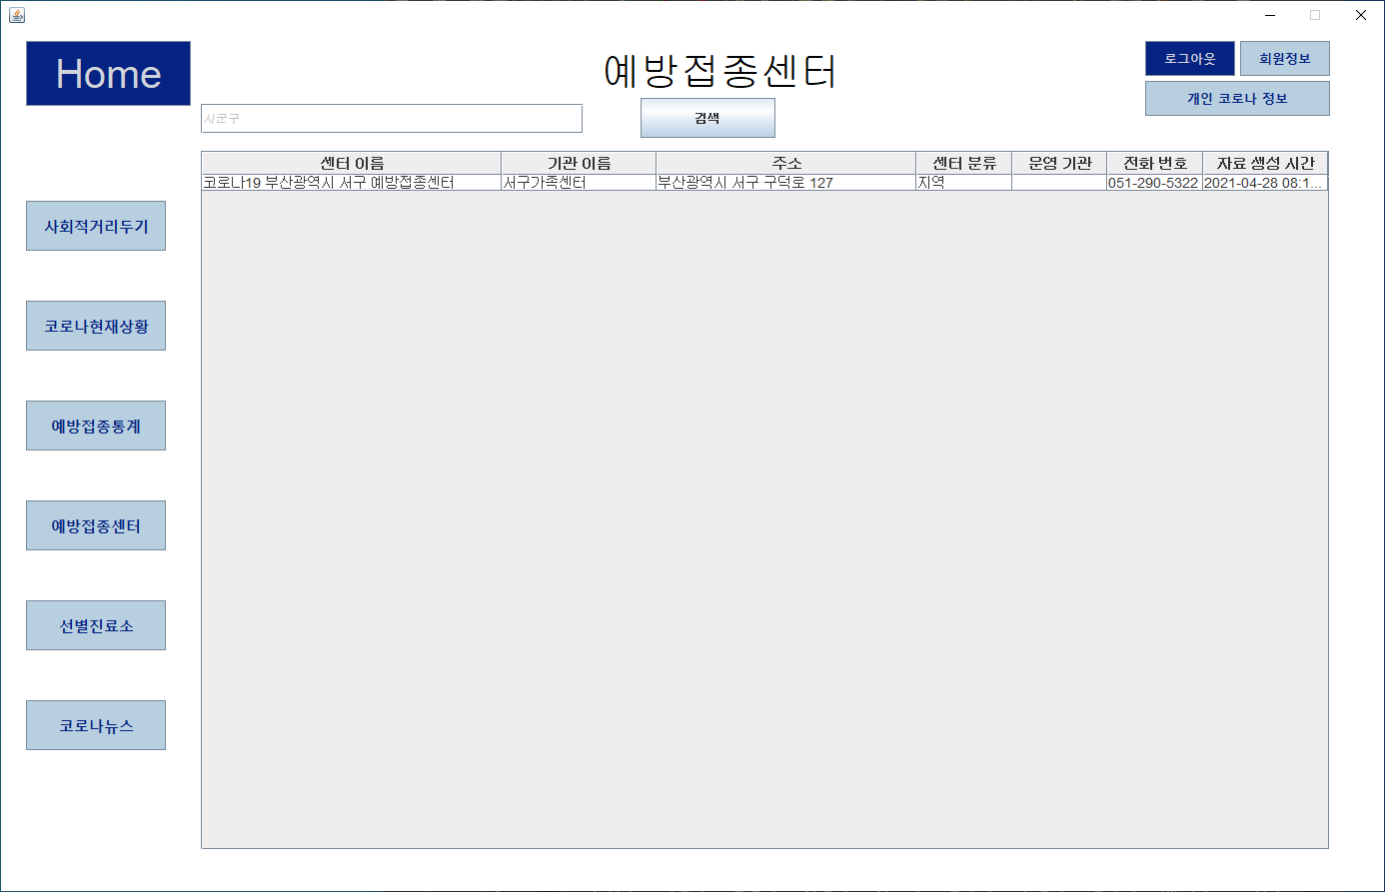
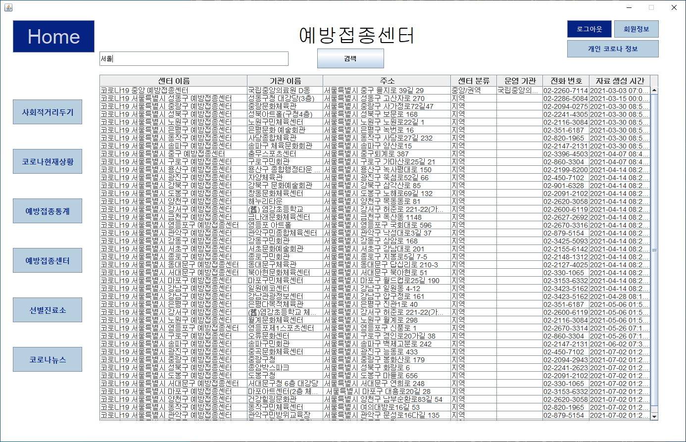
1. 메인 화면
5) 예방접종 센터
회원정보에 등록된 본인 주거지의 정보에 따라 그 지역의 예방접종 센터를 첫화면에 보여준다.
API로 받아온 예방접종 센터의 데이터를 검색하면 검색한 지역의 예방접종 센터를 보여준다.

Slide 17
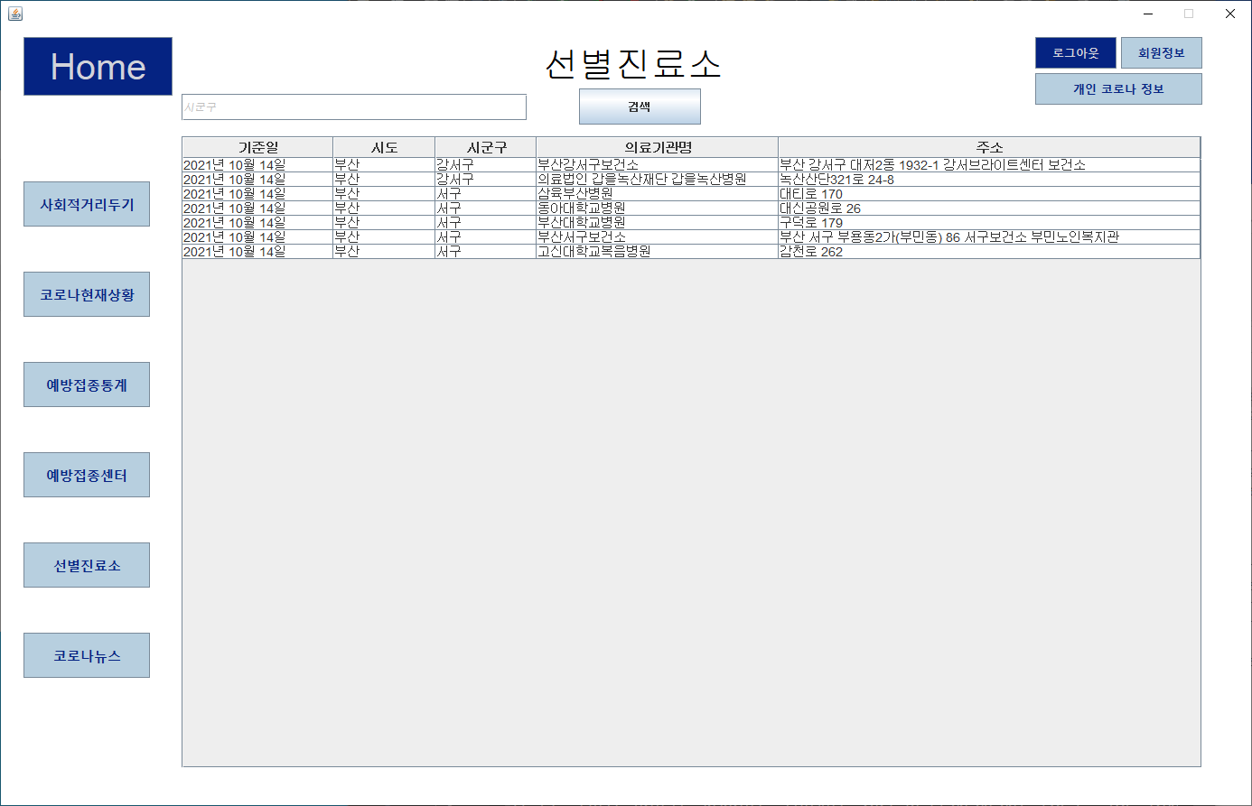
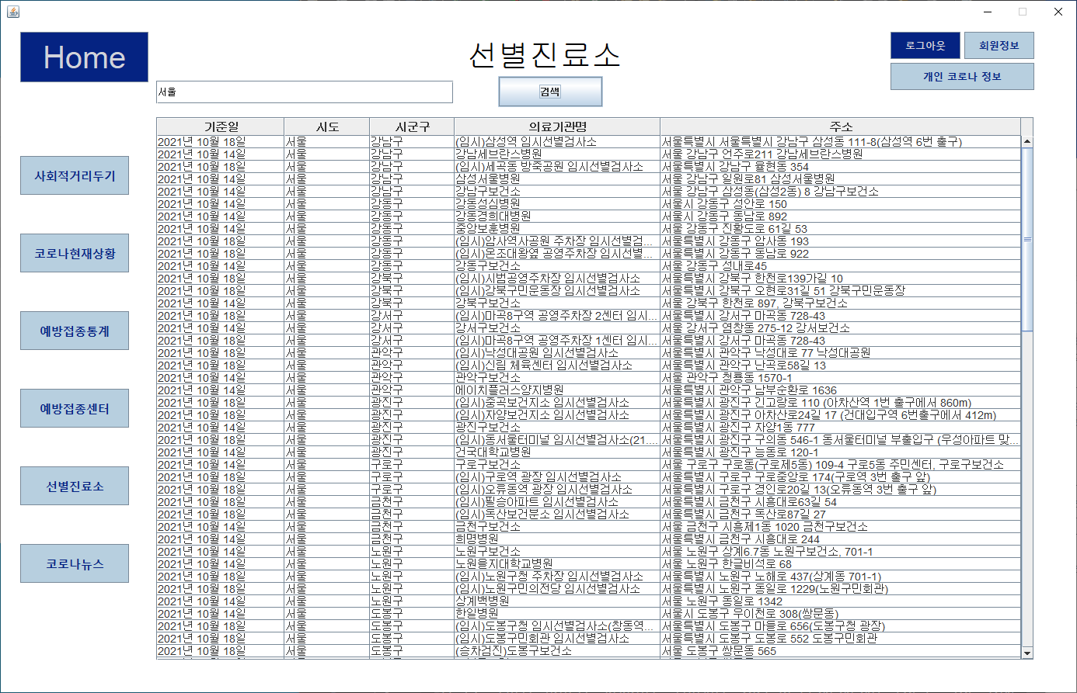
1. 메인 화면
6) 선별 진료소
회원정보에 등록된 본인 주거지의 정보에 따라 그 지역의 선별진료소를 첫화면에 보여준다.
공공데이터 포털에서 선별진료소, 임시진료소와 승차검진소의 DB를 받아와 하나의 정보로 통합하여 한화면에서 확인할 수 있게 하였다.

Slide 18
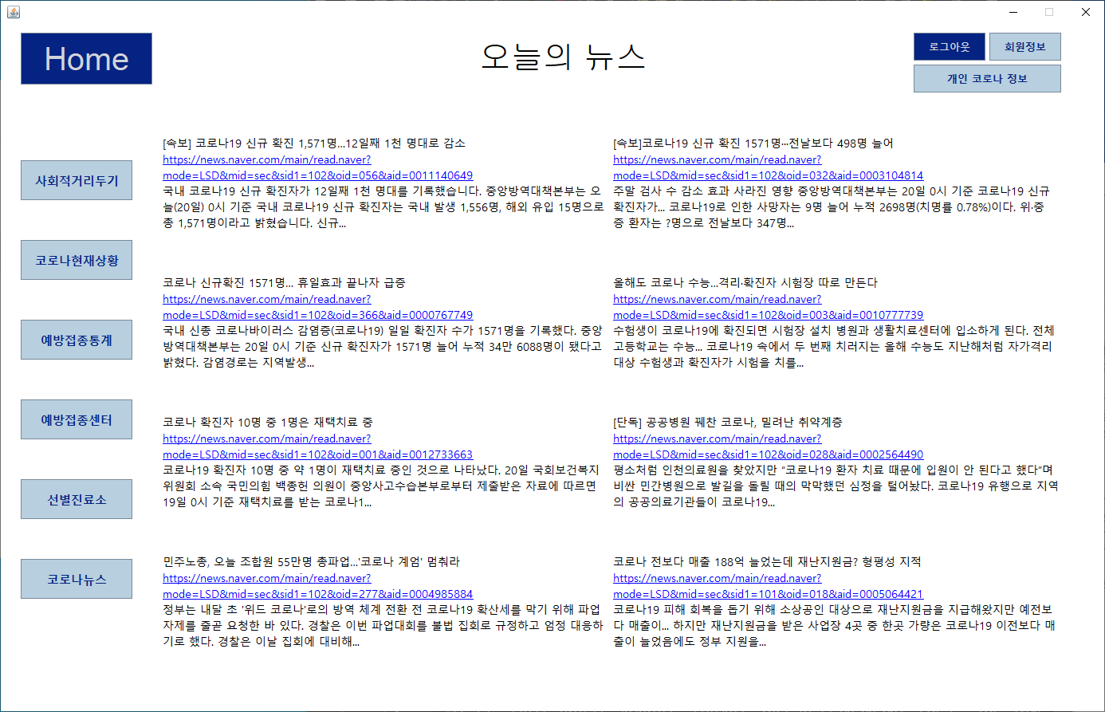
1. 메인 화면
7) 코로나 뉴스
API로 코로나 최신 뉴스들을 화면에 띄우고 링크 클릭시 뉴스 페이지로 이동한다.

Slide 19
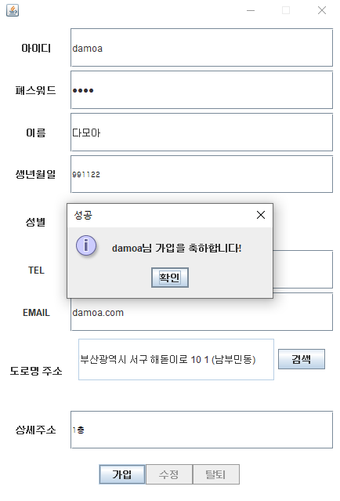
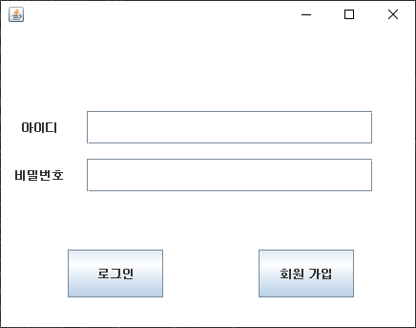
2. 회원 화면
1) 회원가입
회원가입시 입력한 주소를 기반으로 실행되는 코드들이 있어 회원가입시 주소를 입력 받았다.

Slide 20
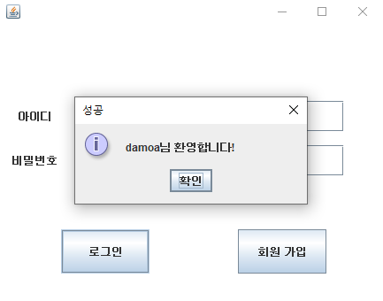
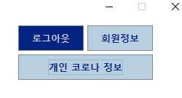
2. 회원 화면
2) 로그인/로그아웃
아이디/비밀번호가 일치하지 않으면 로그인이 불가하다.
로그인시 회원가입에서 저장된 정보에 따라 본문에 회원의 아이디, 거주지와 해당 거주지의 거리두기 단계가 자동으로 표시된다.

Slide 21
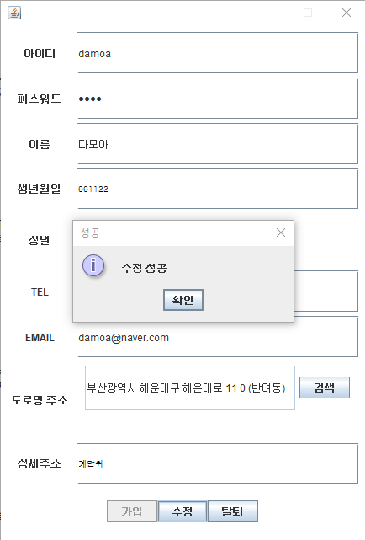
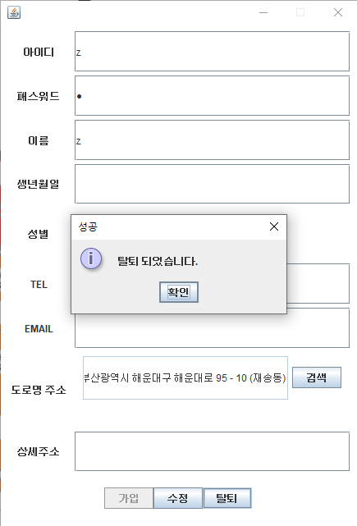
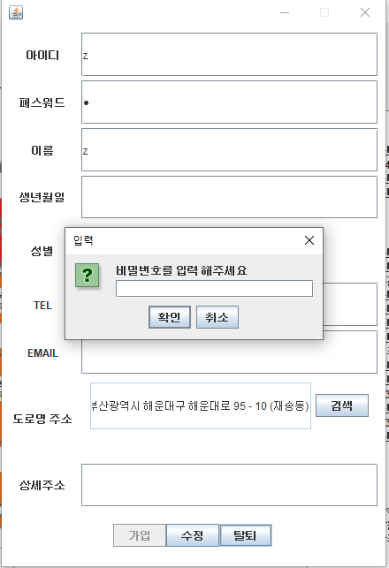
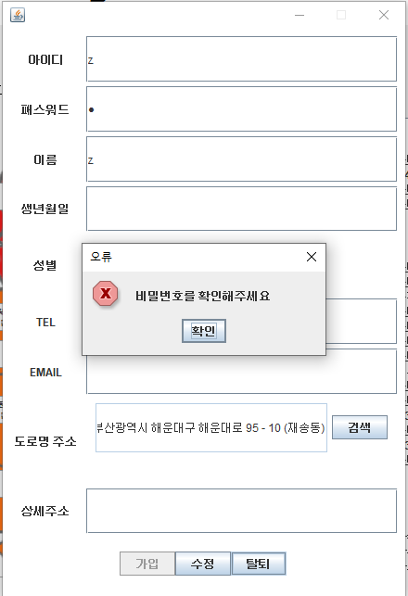
2. 회원 화면
3) 회원정보
회원가입시 작성된 정보들을 수정할 수 있으며 회원 탈퇴가 가능하다.
회원정보 DB에서 주소를 가져와 개인 맞춤 정보를 제공할 수 있도록했다.

Slide 22
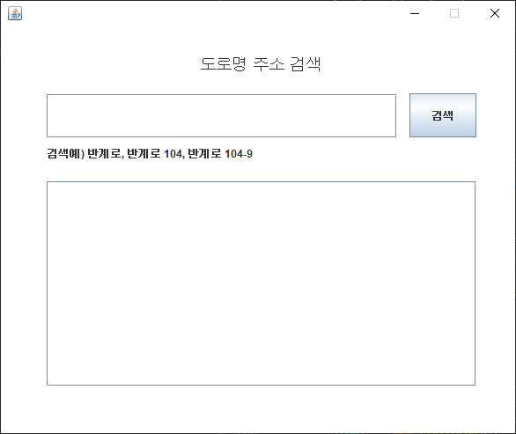
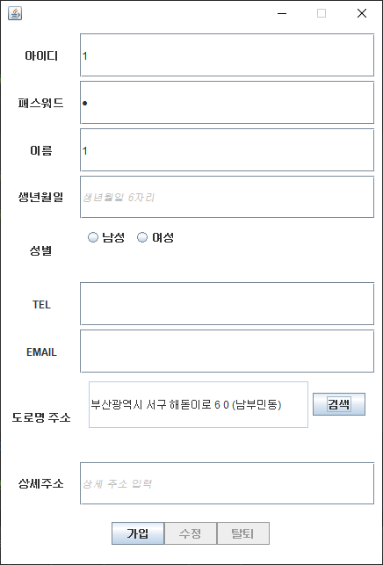
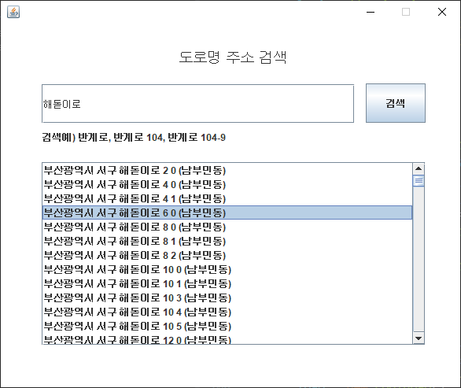

2. 회원 화면
4) 주소 찾기
도로명 주소를 DB로 저장하여 주소 찾기 기능을 구현했다.
주소 찾기창에서 입력한 주소가 회원정보에 저장되어 개인 맞춤 기능에 쓰인다.

Slide 23
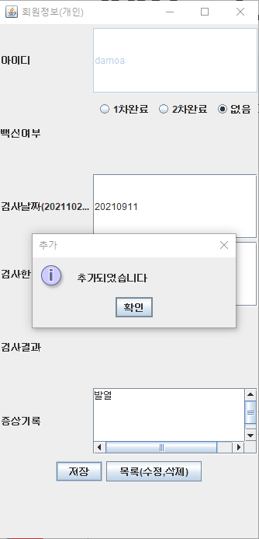
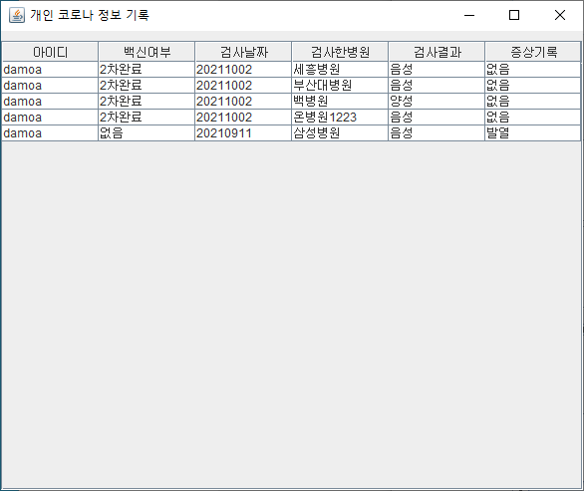
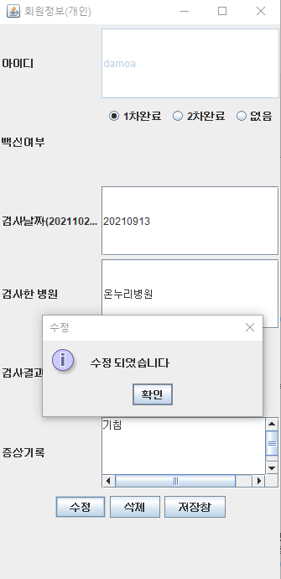
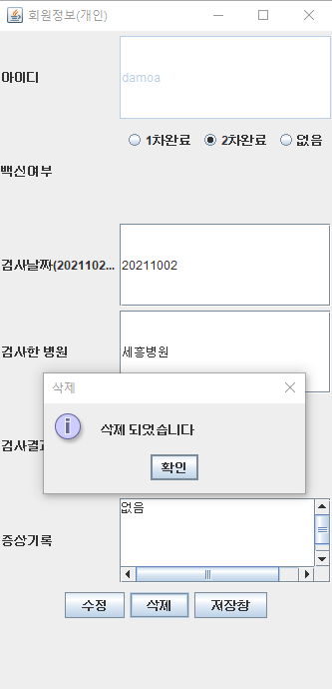
2. 회원 화면
5) 개인 코로나 정보
회원 개인의 코로나 검사 관련 정보를 저장하여 열람할 수 있으며 수정과 삭제 기능이 있다.

Slide 24
결론
임시선별소와 선별진료소, 승차검진소의 데이터를 통합하여 어느곳에서 진료를 받아도 결과를 볼 수 있도록 했습니다.
코로나 관련 정보를 모아 한곳에서 편하게 열람이 가능하도록 했습니다.
개인의 코로나 검사 기록을 저장, 관리가 가능하도록 하고 개인의 맞춤 정보도 한눈에 볼 수 있도록 했습니다.

Slide 25
향후 개발 방향
앱이나 웹으로 구현해 더 많은 사람들이 사용할 수 있도록 제작
회원 통계 기능
최신 뿐만 아니라 과거의 정보를 저장해 시간 경과에 따른 통계 그래프 제공
잔여 백신 현황, 선별 진료소, 예방접종센터(GPS 연동)
문자나 이메일로 최신 코로나 상황 브리핑

